Slide 1



Inngangur að barnalæknisfræði
Hans Tómas Björnsson
Prófessor í Barnalækningum

Slide 2
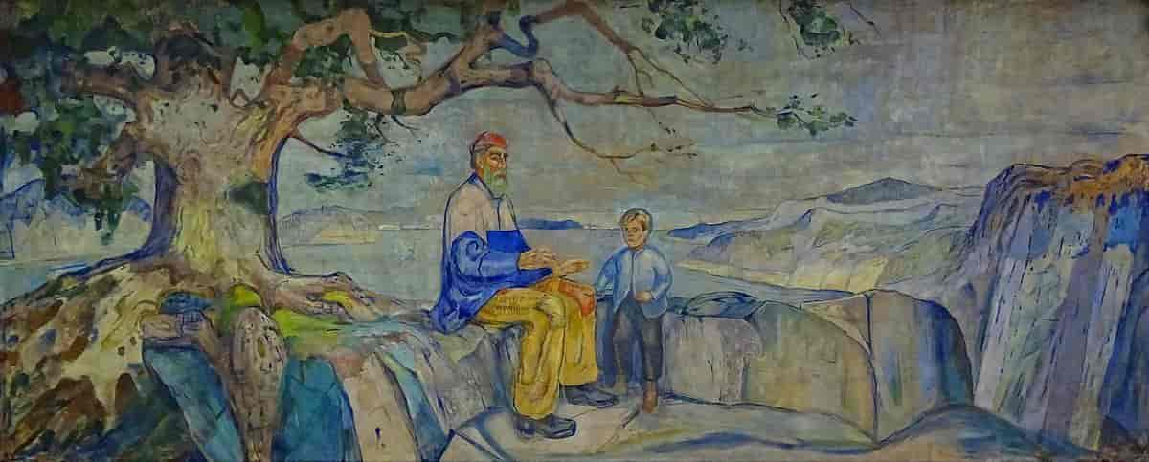
Nokkur lykilhugtök í barnalækningum
1) Innra jafnvægi líkamans
2) Siðfræði rannsókna á börn
3) Ytra jafnvægi barna
4) Aldur barnsins sem tól
5) Algengi meðfæddra galla
6) Algengi sýkinga í börnum
Historian, Munch (Aula, Oslo Universitet)

Slide 3
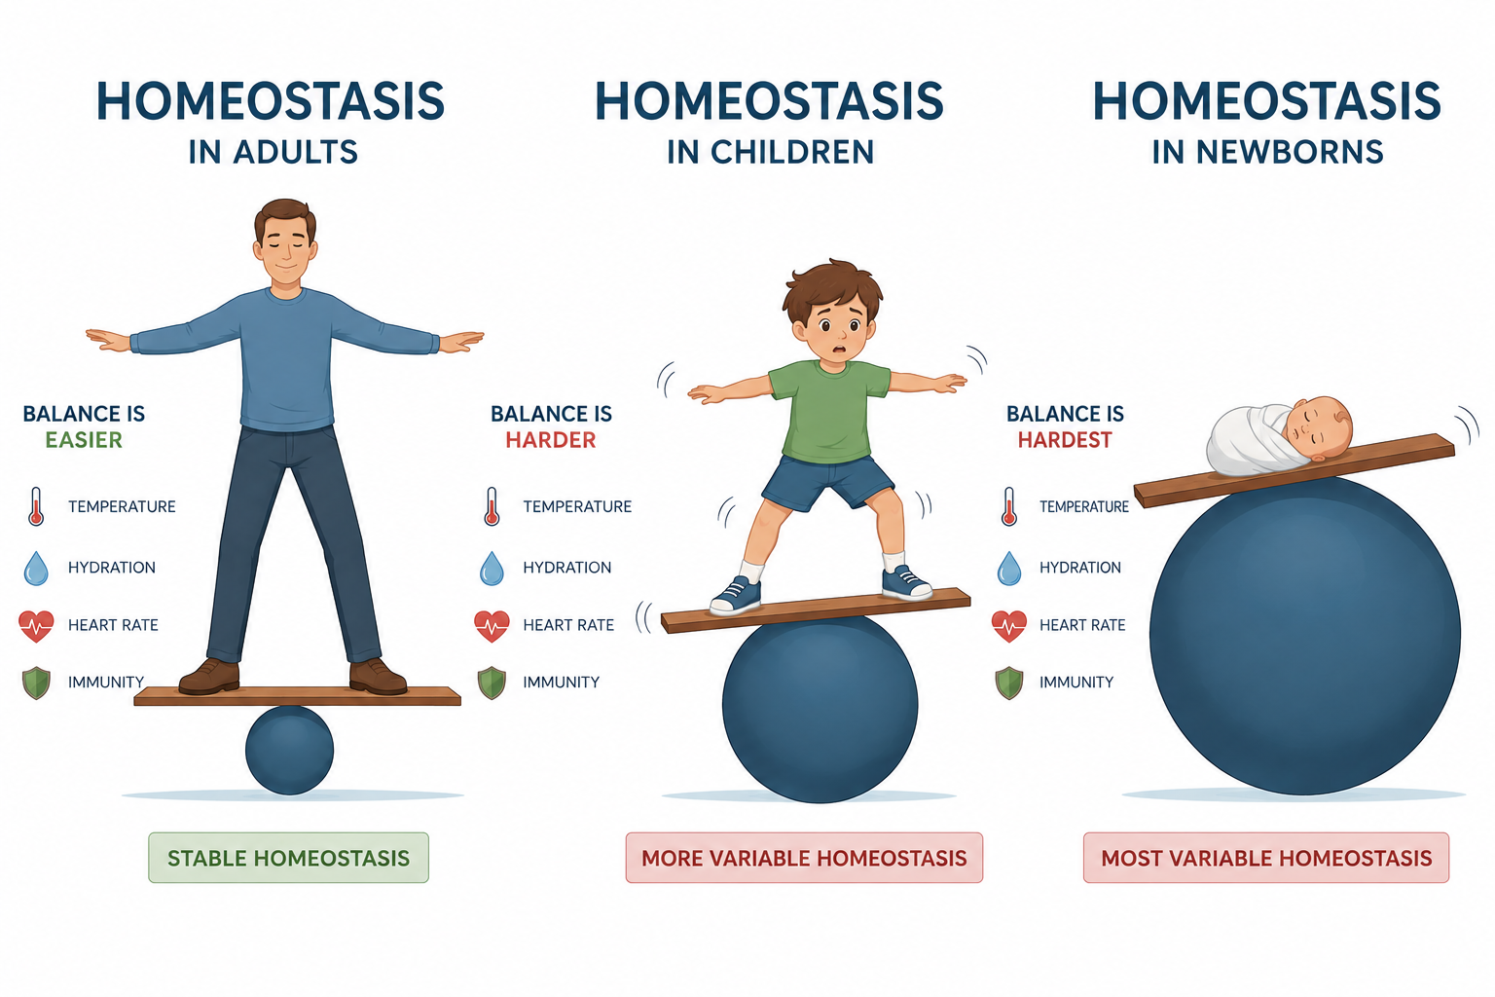
Hvað er homeostasis/physiological reserve?
Þættir sem geta hliðrað jafnvægi tímabundið (lyf, sjúkdómur) eða varanlega (erfðir)
Barn getur ekki beðið jafn lengi og fullorðinn eftir þjónustu!!!

Slide 4
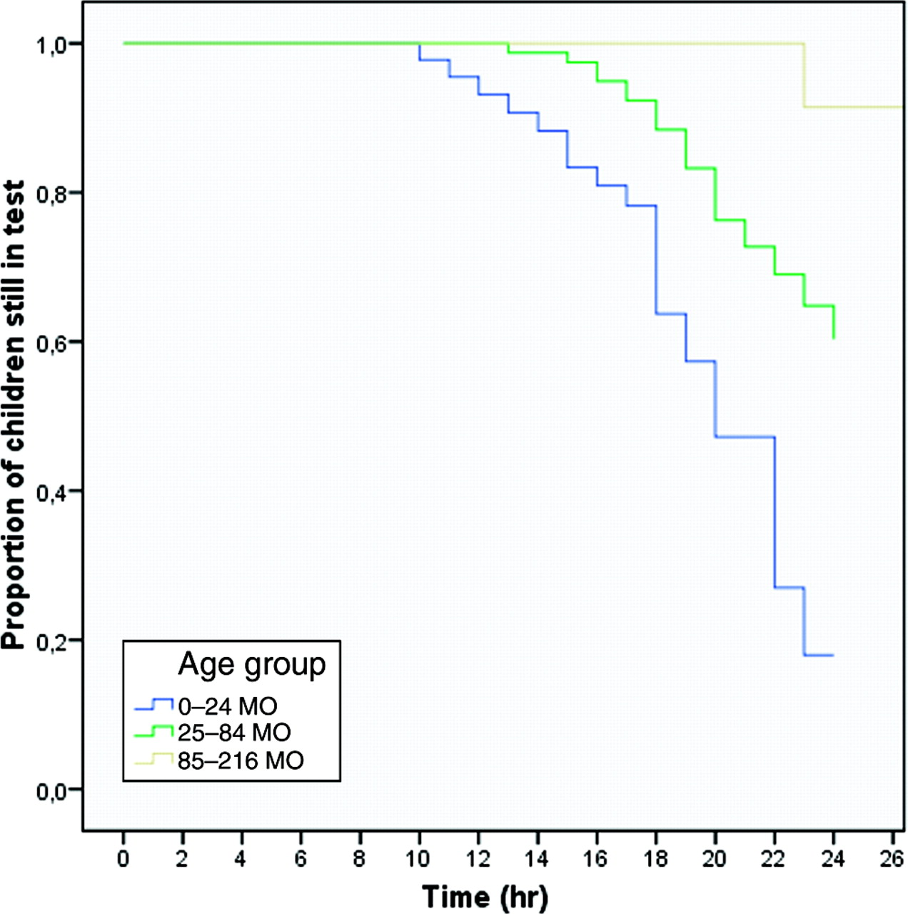
Innra jafnvægi: Homeostasis
<18
<7
Sjúklingar teknir út úr rannsókn þegar með lágan blóðsykur
<2
Body weight | Estimated energy expenditure | Maintenance fluid
First 10 kg | 100 kcal/kg/day | 100 mL/kg/day
Next 10 kg | 50 kcal/kg/day | 50 mL/kg/day
Each kg >20 kg | 20 kcal/kg/day | 20 mL/kg/day
Van Veen MR et al. Pediatrics. 2011
Holliday MA et al. Pediatrics. 1957

Slide 5

Hvað sést á þessari mynd?
Börn eru viðkvæmari fyrir þurrki:
1) Sokkin fontanella (lítil börn), sokkin augu
2) Myndar ekki tár
3) Þurr munnur
4) Færri blautar bleyjur
5) Abnormal turgor
Figueiredo et al. Cureus, 2026
Josie King

Slide 6
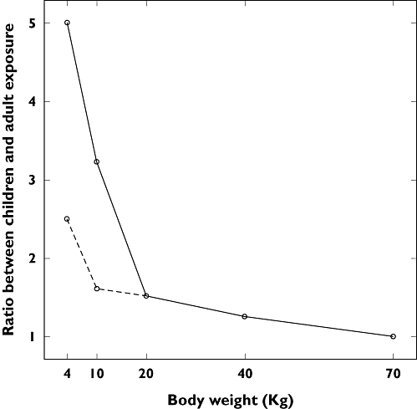
Siðfræði rannsókna á börn
Er rétt að svelta börn í þeim eina tilgangi
að bæta þjónustu við önnur börn?
Eigum við að prófa hluti
í börnum eða bara nota fullorðna?
Grey baby syndrome: eitrun af chloramphenicol í ungum börnum
Cella M et al. Br J Clin Pharmacol. 2010

Slide 7
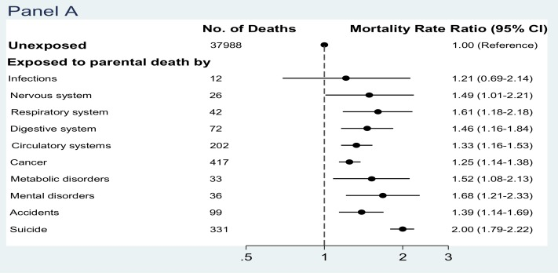
Ytra jafnvægi (external homeostasis)
„Ef lagast ekki komdu aftur með barnið til okkar“
Gott foreldri getur verið okkar besti bandamaður í að tryggja bestu mögulegu þjónustu við barnið
Mikilvægt að foreldri treysti lækni svo fari eftir ráðleggingum hans
Flestir foreldrar sinna barni betur en eigin heilsu en það eru undantekningar (abuse, neglect, erfiðar aðstæður)
Í samskiptum við bæði barn og fjölskyldu um niðurstöður
Li J et al. PLoS Med. 2014

Slide 8
Hvað sést á þessari mynd?
Marsaud et al. BMJ 2015

Slide 9
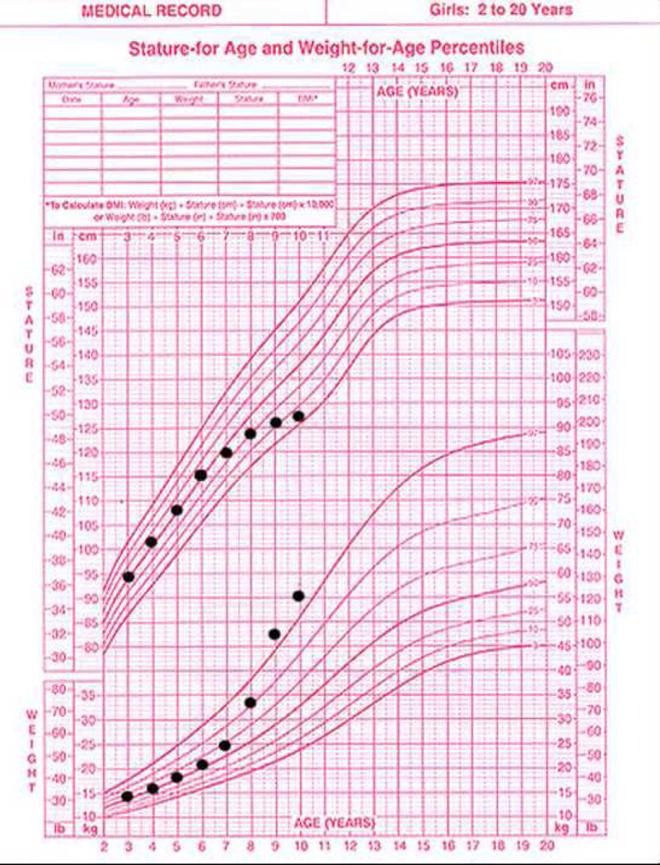
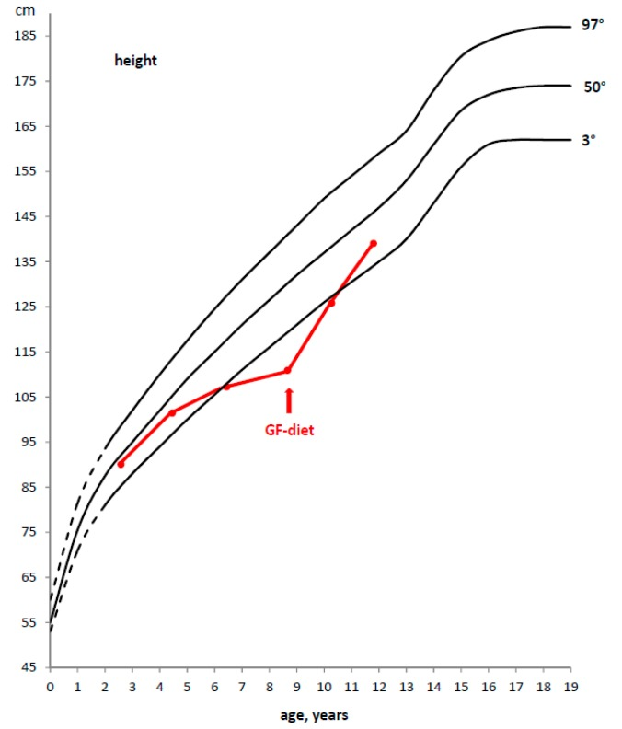
Er barnið að vaxa eins og búist er við (samanburður við sjálfan sig og aðra)
Cushing
syndrome
Celiac disease
Bozzola M, et al. Diseases. 2015
Stratakis CA Endocrinol Metab Clin North Am. 2016

Slide 10
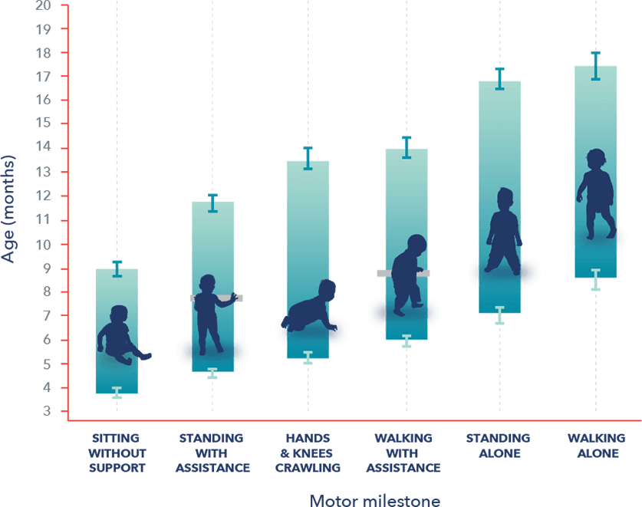
Er barnið að ná framförum eins og búist er við?
Sitja (6 mánaða)
Standa (12 mánaða)
Einhver orð (12 mánaða)
2 orða setningar (2 ára)
3 orða setningar (3 ára)

Slide 11
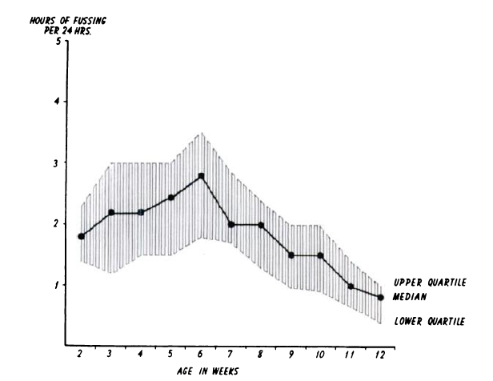
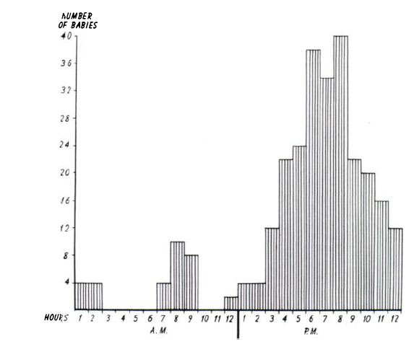
Hvað grætur barn marga klukkutíma á dag?
BRAZELTON TB. Pediatrics, 1962

Slide 12
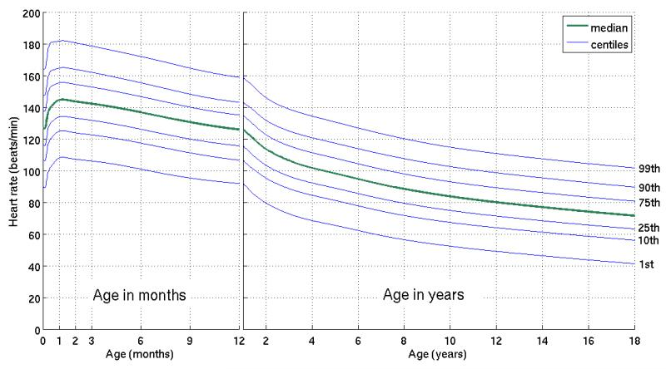
Margar mælingar eru aldurstengdar
Er 140 eðlilegur hjartsláttahraði?
Er þetta eðlilegt fyrir þetta barn á þessum tímapunkti í lífi þess?
Fleming S et. Lancet. 2011

Slide 13
Hve mörg börn fæðast með meðfæddan galla (1:1000, 1:500, 1:100)?
3.5% barna með fæðingagalla
1.6% með hjartagalla
Person et al. BMJ, 2017

Slide 14
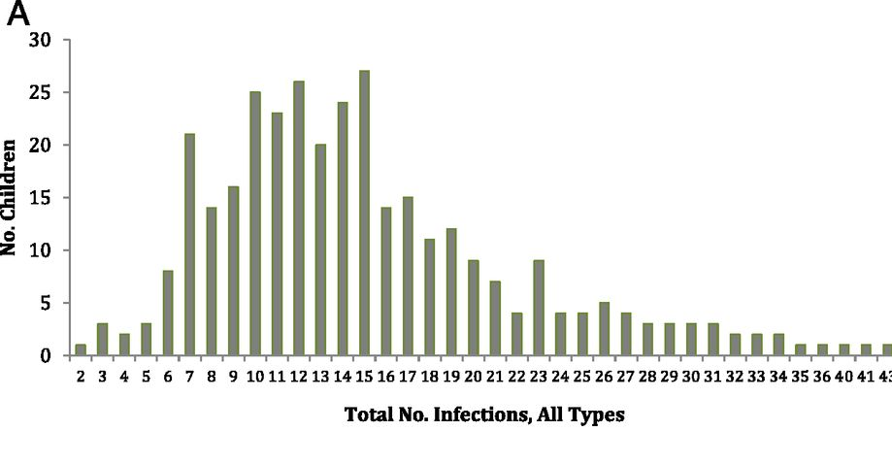
Sýkingar (með öllum bólusetningum)
“Eðlilegt” barn getur haft 36 sýkingar á 36 mánaða tímabili
Eitt af lykilverkefnum barnalækninga er að finna og draga úr alvarlegustu sýkingunum
Vissing et al. Pediatrics, 2018

Slide 15
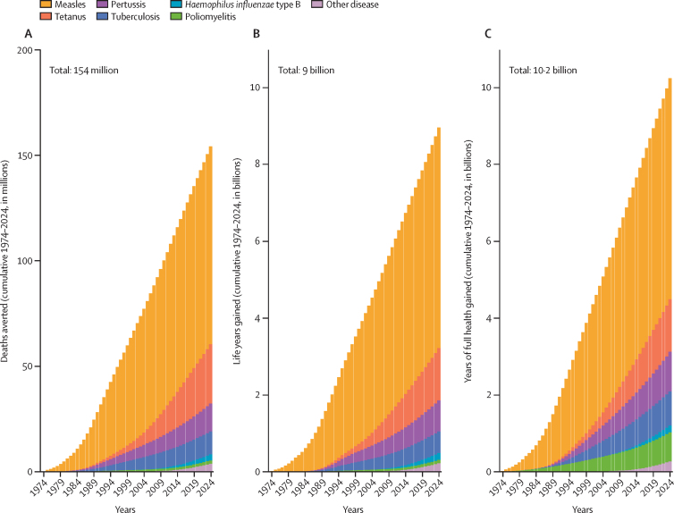
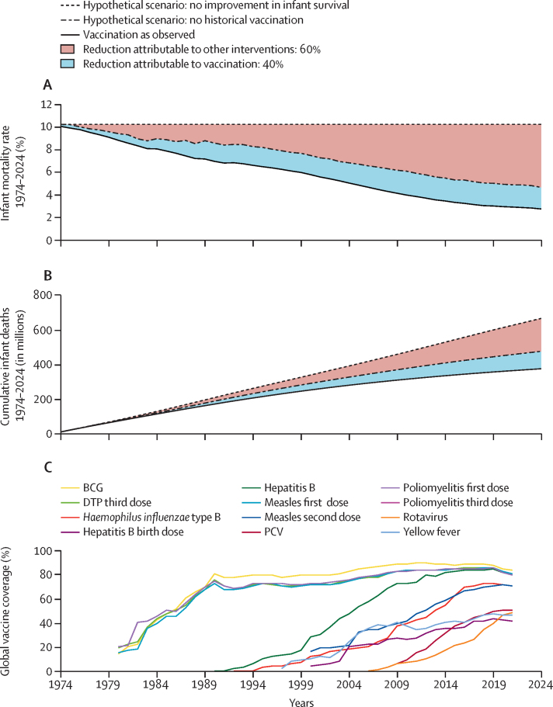
Áhrif bólusetninga
Shattock AJ et al. Lancet. 2024.

Slide 16
Samantekt
1) Börn hafa minni varasjóð en fullorðnir.
2) Börn eru ekki litlir fullorðnir.
3) Aldur barns breytir því hvað telst eðlilegt.
4) Sýkingar eru algengar í börnum.

